Slide 1

操作系统的结构和硬件支持
第2章
操作系统的结构和硬件支持

Slide 2

操作系统的结构和硬件支持——主要内容
操作系统虚拟机
操作系统的组织结构
处理机的特权级
中断技术
1

Slide 3
操作系统的结构和硬件支持——操作系统虚拟机
操作系统虚拟机

Slide 4
操作系统的结构和硬件支持——操作系统虚拟机
1. 什么是操作系统虚拟机
在裸机上配置了操作系统程序
后就构了操作系统虚拟机。
操作系统的核心在裸机上
运行；
用户程序在扩充后的机器上
运行。
硬件指令+操作命令
用
程
应
序
充
后
的
机
扩
器
裸机
操
统
作
系
序
用
户
程
操作系统虚拟机
2

Slide 5
操作系统的结构和硬件支持——操作系统虚拟机
2. 操作系统虚拟机的指令系统
(1) 裸机的指令系统
机器指令
(2) 操作系统虚拟机的指令系统
  操作系统虚拟机的指令系统，又称为操作命令语言。
  ① 操作命令 (又称命令接口)
    作业控制语言
    键盘命令
    图形化用户界面
  ② 系统功能调用 (又称程序接口)
3

Slide 6
操作系统的结构和硬件支持——操作系统的结构
操作系统的结构

Slide 7
操作系统的结构和硬件支持——操作系统的结构
1. 操作系统的结构类型
操作系统的设计方法
  单体结构
  模块化结构
  可扩展内核结构
  层次结构
4

Slide 8
操作系统的结构和硬件支持——操作系统的结构
  （1） 单体结构
操作系统的功能模块和数据结构放在一个逻辑模块中。
--无结构
应用软件
其他系统软件
操
作
系
统
操作系统其他功能
内核

Slide 9
操作系统的结构和硬件支持——操作系统的结构
  （2） 模块化结构
操作系统的功能通过逻辑独立的模块来划分。
--面向对象方法
Choices
应用软件
其他系统软件
操
作
系
统
操作系统其他功能
内核

Slide 10
操作系统的结构和硬件支持——操作系统的结构
  （3） 可扩展内核结构（客户/服务器与微内核结构）
客户/服务器结构的思想：将操作系统分成两大部分，
一是运行在用户态并以C/S方式活动的进程：每个进程实现一类服务，称服务器进程(如文件服务、进程管理服务、存储管理服务、网络通信服务等)。
二是运行在核心态的内核：将消息传给服务器;服务器执行相应操作，再通过内核用消息把结果返回给用户
应用软件
其他系统软件
操
作
系
统
操作系统其他功能
内核
核心功能
基础核心

Slide 11
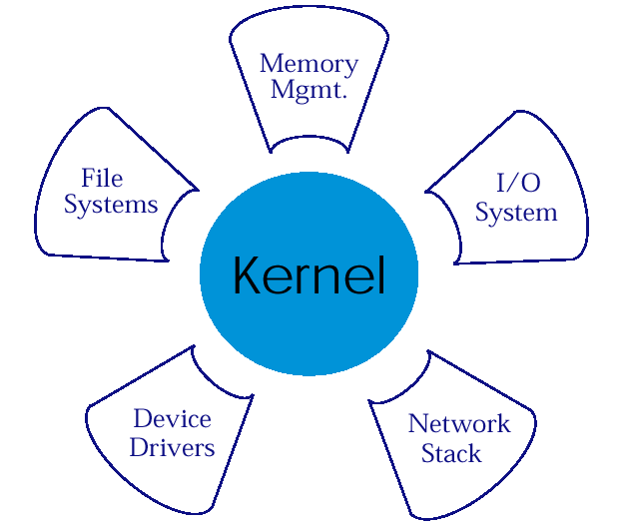
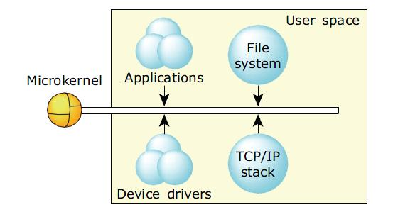
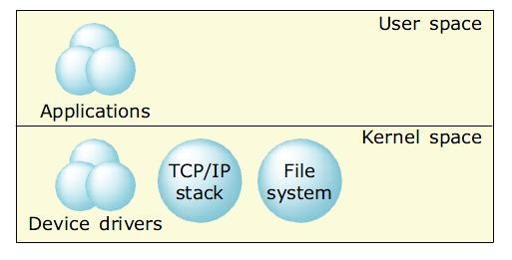
操作系统的结构和硬件支持——操作系统的结构
QNX的微内核结构
kernel只负责进程管理和通信
宏内核结构

Slide 12
操作系统的结构和硬件支持——操作系统的结构
  （4） 层次式结构
① 基本思想
把操作系统划分为内核和若干模块（或进程），这些模块（或进程）按功能的调用次序排列成若干层次，各层之间只能是单向依赖或单向调用关系，这样不但系统结构清晰，而且不构成循环。
THE
应用软件
其他系统软件
操
作
系
统
操作系统其他功能
内核

Slide 13
操作系统的结构和硬件支持——操作系统的结构
②分层原则
把与机器硬件有关的程序模块放在最底层;
按照实现操作系统命令时模块间的调用次序或按进程间单向发送信息的顺序来分层;
为进程的正常运行创造环境和提供条件的内核程序应该尽可能放在底层;
反映系统外特性的软件放在最外层。
③ 层次结构的优缺点
整体问题局部化，系统的正确性可通过各层正确性来保证。增加、修改或替换层次不影响其他层次，有利于系统的维护和扩充
分层单向，必须要建立模块间的通信机制，系统花费在通信上的开销大，效率也就可能降低。

Slide 14
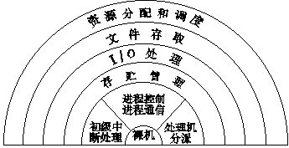
操作系统的结构和硬件支持——操作系统的结构
操作系统层次结构示意图
6

Slide 15
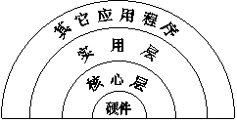
操作系统的结构和硬件支持——操作系统的结构
3. 实例操作系统的结构
(1) UNIX操作系统的结构
  ① UNIX核心层
    处理机管理
    存储管理
    设备管理
    文件系统
UNIX操作系统结构示意图
  ② UNIX实用层
    实用程序 —— 编辑程序、调试程序、系统状态监控、文件管理等实用程序
    存储管理软件工具 ——源代码控制程序SCCS、文档准备程序包等
7

Slide 16
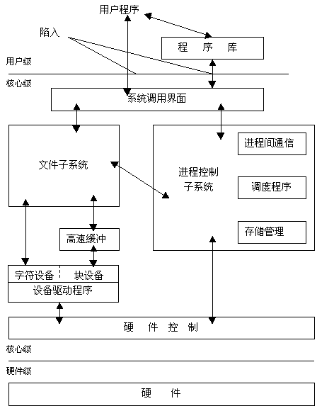
操作系统的结构和硬件支持——操作系统的结构
UNIX核心结构

Slide 17
操作系统的结构和硬件支持——操作系统的结构
(2) Linux系统的核心结构
用户程序
程 序 库
用户级
核心级
系 统 调 用 界 面
文件子系统
进程管理与存储管理
网络管理
进程通信
网络协议
高速缓冲
进程调度
网络驱动
字符设备 块设备
设备驱动程序
存储管理
硬 件 控 制
硬件层
硬 件
Linux系统的核心结构示意图
8

Slide 18
操作系统的结构和硬件支持——操作系统的结构
(3) Windows操作系统的结构
系统虚拟机
MS DOS
虚拟机
32位Windows
应用程序
16位Windows
应用程序
MS DOS
虚拟机
第
3
环组件
16位Windows
应用程序
32位Windows
应用程序
共享的地址空间
MS DOS
虚拟机
Windows 子系统
Windows
Kernel
Windows
GDI
Windows
User
文件管理子系统
虚拟机管理子系统
第
0
环组件
可安装的文件系统管理程序
主存管理
调度程序
Vxds服务及动态装入程序
MS DOS VM 管理程序
设备驱动程序：
键盘、显示器、鼠标、
通信及其他
32位
FAT
CD-ROM
文件系统
网络重
定向程序
块 I/O 子系统
Windows系统结构示意图
9

Slide 19
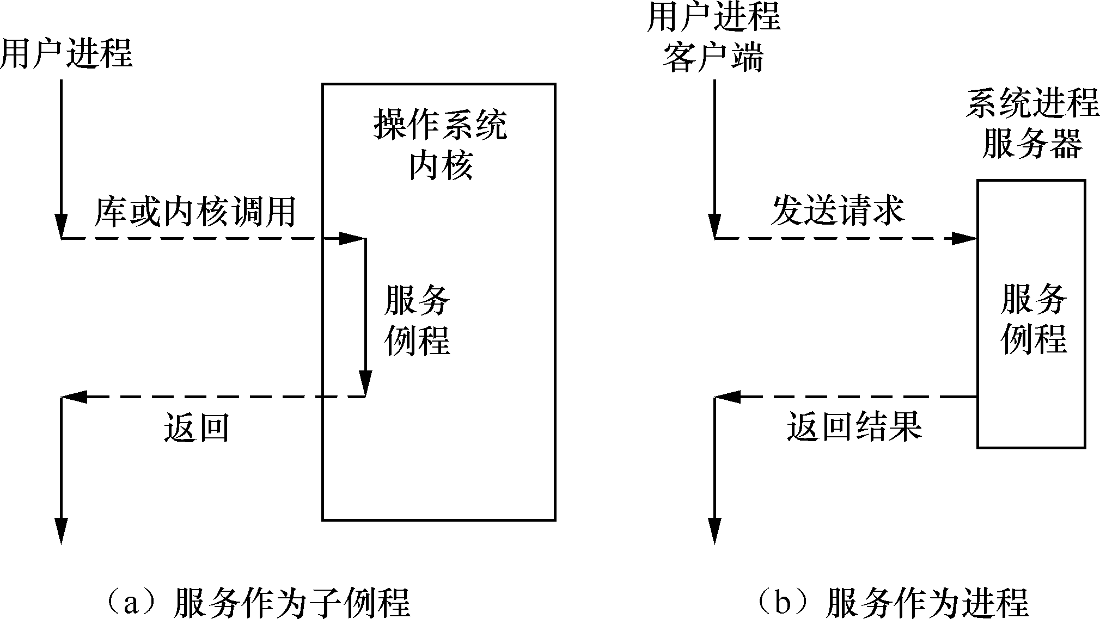
操作系统的结构和硬件支持——操作系统的结构
4. 运行时的组织结构
(1) 系统功能调用方式
(2) Client/Server方式
7

Slide 20
操作系统的结构和硬件支持——处理机的特权级
处理机的特权级

Slide 21
操作系统的结构和硬件支持——处理机的特权级
1. 为什么要区分处理机的状态
系统中两类程序的职责和区别
管理程序 用户程序
管理系统资源 使用资源，提出申请
控制程序运行 被控制
区分处理机状态的目的：保护操作系统
2. 处理机的状态及分类
(1) 什么是处理机的态
处理机的态，又称为处理机的特权级，是中央处理机的工
作状态。当前处理机正在执行哪类程序，决定处理机的态。
10

Slide 22
操作系统的结构和硬件支持——处理机的特权级
(2) 处理机状态的分类
① 核态 (Kernel mode)
操作系统的管理程序执行时机器所处的状态，又称处理机的特权态。在此状态下处理机可使用全部指令(包括一组特权指令)；使用全部系统资源(包括整个存储区域)。
② 管态(Supervisor mode)
管态比核态的权限低，在此状态下允许使用一些用户态下不能使用的资源，但不能使用修改CPU状态的指令。无核态时，管态执行核态的全部功能。
11

Slide 23
操作系统的结构和硬件支持——处理机的特权级
核态和管态：有的系统提供
③ 用户态(User mode)
用户程序执行时机器所处的状态称为用户态。在此状态下禁止使用特权指令，不能直接取用资源与改变机器状态，并且只允许用户程序访问自己的存储区域。
权限次序：核态、管态、用户态。
11

Slide 24
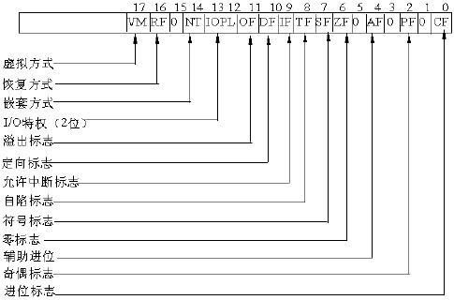

Slide 25
管态 用户态
操作系统的程序执行 用户程序执行
使用全部指令 禁止使用特权指令
使用全部系统资源 只允许用户程序
(包括整个存储区域) 访问自己的存储区域
操作系统的结构和硬件支持——处理机的特权级
(3) 处理机状态的特权指令集
① 涉及外部设备的输入/输出指令
② 修改特殊寄存器的指令：存取用于主存保护的寄存器（系统级寄存器）等
③ 改变机器状态的指令:开/关中断、进程切换、停机指令等
12

Slide 26
操作系统的结构和硬件支持——处理机的特权级
(4) 状态切换
① 用户态到管态
管理程序调用
中断
用户进程产生错误（内部中断）
用户程序企图执行特权指令
② 管态到用户态
从核态转回用户态用一条指令实现，这条指令也是特权指令。一般情况下是中断返回指令。
13

Slide 27
操作系统的结构和硬件支持——处理机的特权级
(5) 实例操作系统处理机的状态
① DOS系统
  不分态
② Windows 系统
  3环 用户态
  0环 系统态
  还有1、2环预留
③ UNIX系统 (Linux)系统
  00 核态
  01 管态
  11 用户态
13

Slide 28
操作系统的结构和硬件支持——中断及其处理
中断及其处理

Slide 29
操作系统的结构和硬件支持——中断及其处理
1. 中断概念
所谓中断是指某个事件 (例
如电源掉电、定点加法溢出
或I/O传输结束等) 发生时，
系统中止现行程序的运行、
引出处理事件程序对该事件
进行处理，处理完毕后返回
断点继续执行的过程。
正在执行
的程序
中断进入
中断处
理程序
中断
返回
中断信号
继续执行
中断概念示意图
问题：为什么需要中断？
(系统调用、出错、IO)
14

Slide 30
操作系统的结构和硬件支持——中断及其处理
2. 中断类型
(1) 按中断功能分类
  ① 输入输出中断： I/O传输结束或出错中断
  ② 外中断 ： 时钟中断、操作员控制台中断、通信中断等
  ③ 机器故障中断 ： 电源故障、主存取指令错等
  ④ 程序性中断： 定点溢出、用户态下用核态指令、非法操作
  ⑤ 访管中断： 对操作系统提出某种需求时所发出的中断
15

Slide 31
操作系统的结构和硬件支持——中断及其处理
(2) 按中断方式分类
  ① 强迫性中断
  不是正在运行的程序所期待的中断，而是由某种事故或外部请求信号所引起的。
    如：输入输出中断、外中断、机器故障中断、程序性中断
  ② 自愿中断
  是运行程序所期待的事件，这种事件是由于执行了一条访管指令而引起的。
  如：访管中断
16

Slide 32
操作系统的结构和硬件支持——中断及其处理
(3) 按中断来源分类
  ① 中断： 由处理机外部事件引起的中断，包括输入输出中断、外中断。（x86中称为异步中断）
  ② 俘获： 由处理机内部事件引起的中断，包括访管中断、程序性中断、机器故障中断。（x86中称为异常）
  问题：中断与俘获谁的优先级更高?为什么？
  俘获的优先级高于中断的优先级。
17

Slide 33
中断的分类
 | Exception | Syscall | IRQ
产生原因 | 当前程序的执行所导致的同步事件 | 当前执行的程序需要调用OS功能 | CPU以外的外部设备产生的异步事件
处理时机 | 发生异常的指令执行过程中 | 中断指令执行完成 | 指令执行的间隙
返回地址 | 发生异常的那条指令 | 下一条指令 | 下一条指令
举例 | 除零错、非法内存访问 | x86机器中的int指令、RISC-V机器中的ecall指令 | 敲击键盘、磁盘数据传输完成等

Slide 34
操作系统的结构和硬件支持——中断及其处理
  ③ 中断与俘获的例
中断与俘获
中断
俘获
☹
☹
clock
时钟
rk
磁盘
tty
终端
非法
指令
地址
越界
俘点
溢出
trap
指令
☹
中断与俘获示意图
exit
fork
read
17

Slide 35
操作系统的结构和硬件支持——中断及其处理
3. 中断响应 (中断进入)
中断系统：发现中断源而产生中断过程的设备称为中断装置或中断系统，其职责是实现中断的进入。
正在执行
的程序
中断进入
中断处
理程序
指令计数器
中断
返回
中断信号
系统
堆栈
中断
向量表
继续执行
中断概念示意图
18

Slide 36
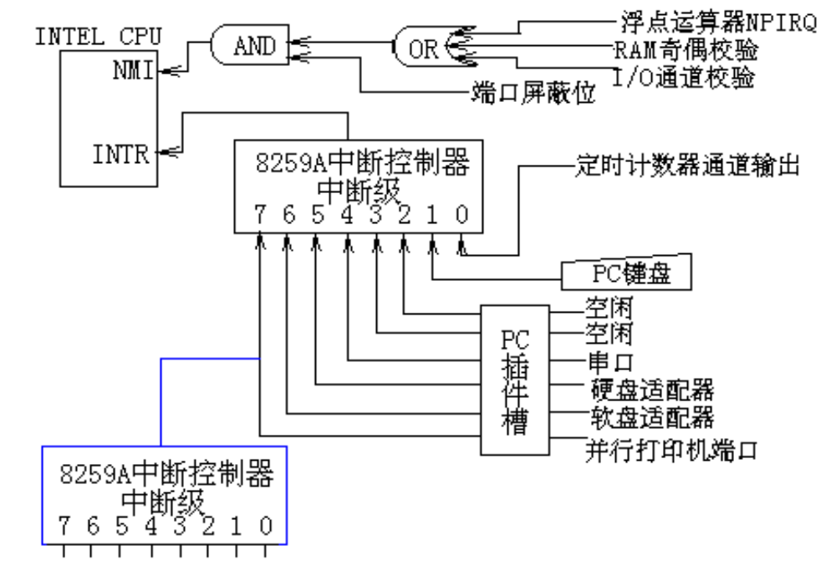
操作系统的结构和硬件支持——中断及其处理

Slide 37
操作系统的结构和硬件支持——中断及其处理
(1) 保护现场和恢复现场
  ① 现场
  在中断的那一时刻能确保程序继续运行的有关信息。
    ⅰ 后继指令所在主存的单元号
    ⅱ 程序运行所处的状态
    ⅲ 指令执行情况
    ⅳ 程序执行的中间结果等
19

Slide 38
操作系统的结构和硬件支持——中断及其处理
  ② 保护现场
  当中断发生时，必须立即把现场信息保存在主存中，这一
  工作称之为保护现场。
  现场保护是中断进管后的第一件工作，由硬件、软件共同
  完成。
  ③ 恢复现场
  程序重新运行之前，把保留的该程序现场信息从主存中送
  至相应的指令计数器、通用寄存器或一些特殊的寄存器中。
  完成这些工作称为恢复现场。
20

Slide 39
操作系统的结构和硬件支持——中断及其处理
(2) 程序状态字 (psw)
  ① 定义
  反映程序执行时机器所处的现行状态的代码。
  ② 内容
  指令地址、指令执行情况、处理机状态、应屏蔽的中断等。
  ③ 程序状态字的例
  ⅰ IBM 370 机 程序状态字内容 → PSW寄存器
  ⅱ IBM PC 机 程序状态字内容 → CS IP 指令地址
flag 标志寄存器
  ⅲ PDP 11系列机 程序状态字内容 → PC 指令计数器
  PS 处理器状态寄存器
21

Slide 40
操作系统的结构和硬件支持——中断及其处理
(3) 什么是中断响应
  中断响应是当中央处理机发现已有中断请求时，中止现行
  程序执行，并自动引出中断处理程序的过程。
(4) 中断响应所需的硬件支持
正在执行
的程序
指令计数器
中断进入
处理机状态寄存器
中断处
理程序
系统
堆栈
中断
向量表
中断
返回
中断信号
中断响应所需的硬件支持
继续执行
22

Slide 41
操作系统的结构和硬件支持——中断及其处理
(5) 中断响应过程
  ① 保留程序断点及处理机
  有关信息
  ② 自动转入相应的中断处
  理程序执行
中断处理程序的PC
中断处理程序的PS
(3)
PC
(4)
PS
(2)
(1)
主存
(6) 中断响应的实质
PC
PS
  交换指令地址及处理机
  的状态信息
堆栈栈
顶指针
堆栈
中断响应过程示意图
23

Slide 42
操作系统的结构和硬件支持——中断及其处理
4. 软件的中断处理过程
当硬件完成了中断进入过程后，由相应的中断处理程序得到
控制权，进入了软件的中断处理过程。
软件的中断处理过程如图所示。
中断进入
保留被中断程序的现场
k+0
k+1
中断
返回
进入相应的中断服务例程
现行程序
恢复被中断程序的现场
软件中断处理过程示意图
24

Slide 43
操作系统的结构和硬件支持——中断及其处理
5. 向量中断和探寻中断
① 什么是向量中断：当中断发生时，由中断源自己引导处理机进入中断服务程序的中断过程称为向量中断。
② 中断向量：中断向量是某类型中断的中断服务例行程序的入口地址和处理器状态字。
③ 中断向量表：主存中用于存放中断向量的一组存储单元组成的表。其中，存放每一个中断向量的地址称为中断向量地址。
24

Slide 44
表2.1 中断向量地址及中断向量单元
中断类型 中断向量 PC及PS值
终端输入 060 终端输入处理程序入口地址
062 0200
终端输出 064 终端输出处理程序入口地
066 0200
纸带输入 070 纸带输入处理程序入口地址
072 0200
纸带输入 074 纸带输出处理程序入口地址
076 0200
电源时钟 100 电源时钟处理程序入口地址
102 0300
程序时钟 104 程序时钟处理程序入口地址
106 0300
行式打印机 200 行式打印机处理程序入口地址
202 0200
RK磁盘 220 RK磁盘处理程序入口地址
222 0240

Slide 45
00000
IP
00001
IBMPC将所有256个中断类型中的中断向量放在一张表上称为中断向量表，它在内存区中占有最低阶1k字节(地址00000H～003FFH)。
00002
CS
00003
00004
IP
00005
00006
CS
00007
003FC
IP
003FD
003FE
CS
003FF

Slide 46
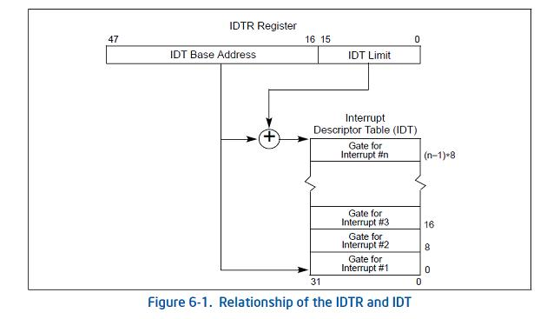
X86保护模式
操作系统的结构和硬件支持——中断及其处理
最多256个中断向量，Limit决定实际中断的个数；怎么形成中断向量？

Slide 47
④向量中断和探询中断
操作系统的结构和硬件支持——中断及其处理
探询中断机制是将系统中的所有中断分为几大类，每一大类包含若干个中断类型。
中断响应转入的是某一大类中断处理的入口程序。
中断处理程序再分析中断源，转入具体的设备中断例程。
问题：探寻中断的中断处理过程？

Slide 48
操作系统的结构和硬件支持——Linux中断处理
Linux中断处理

Slide 49
Linux系统—— Linux系统的中断处理
1. Linux系统中断处理的上半部和下半部
(1) 为什么要区分上半部和下半部
  为提高中断处理的效率，中断处理程序的执行必须快速、简洁。为此，Linux系统将中断处理程序分为两部分。
  将中断响应后必须立即处理的工作即刻执行，这就是中断处理程序的上半部 (tophalf)。
  将更多的处理工作向后推迟执行，这就是中断处理程序序的下半部(bottom half)。
6

Slide 50
Linux系统—— Linux系统的中断处理
(2) 中断处理程序的上半部
  上半部是中断处理中有严格时间限制的工作，是关键而
  紧迫的部分;
  上半部的工作是不可被打断的，即在屏蔽所有中断的情
  况下进行的。例：与硬件设备应答或使硬件复位的工作。
(3) 中断处理程序的下半部
  下半部处理那些可以稍后完成的工作；
  下半部的执行是可以打断的，即是在开中断的情况下执
  行。
  参见“Linux内核设计与实现” Robert Love著，陈莉君、康华译
7

Slide 51
Linux系统—— Linux系统的中断处理
2. 中断处理下半部的实现机制
Linux系统中，用于实现将中断处理工作推后执行的内核机制称为 “下半部机制”，下半部机制依据处理过程中是否需要睡眠而分为tasklet和工作队列两种。
(1) tasklet
  ① tasklet通过软中断实现
    ⅰ 一个软中断被标记后才能执行，称为触发软中断。
    ⅱ 待处理的软中断会在以下时机被检查和执行：
      从一个硬件中断返回时；
      在ksoftirqd内核线程中；每个CPU一个；
      在显式检查和执行待处理的软中断的代码中。
8

Slide 52
Linux系统—— Linux系统的中断处理
  ② Tasklet软中断
    ⅰ tasklet的软中断表示是TASKLET_SOFTIRQ；
    ⅱ Taskle由结构体tasklet_struct结构表示
      struct tasklet_struct
    {
    struct tasklet_struct *next; /* 链表中的下一个taskle */
    unsignet long state; /* taskle的状态 */
    atomic_t count; /* 引用计数器 */
    void (*func) (unsigned long); /* taskle的处理函数 */
    unsigned long data; /* 给taskle处理函数的参数 */
    }
    tasklet由tasklet_schedule()函数调度
9

Slide 53
Linux系统—— Linux系统的中断处理
(2) 工作队列
  ① 工作队列机制将中断处理程序的下半部交给一个内核线
  程去执行。
  ② 下半部是在进程上下文 (用户地址空间)执行，可以睡眠和
  被重新调度。
  注：这一点与上述的tasklet不同。如果下半部工作需要睡
  眠 (如需要执行阻塞式I/O操作时，或要等待信号灯)时应
  选择工作队列机制；否则可选择tasklet机制。
10

Slide 54
Linux系统—— Linux系统的中断处理
  ③ 工作者线程
  ⅰ 该线程接收由各内核中断处理程序交给它的下半部。
  ⅱ 该线程内核线程实现的。执行的函数是 work_thread()，
  对应的数据结构是工作队列链表。
  ④ 工作队列链表
    ⅰ 由若干个work_struct结构组成。
    ⅱ work_struct结构
11

Slide 55
Linux系统—— Linux系统的中断处理
    work_struct结构
    每个work_struct结构描述如下
    struct work_struct
    {
    unsigned long pending; /* 该工作正在等待处理？*/
    struct list_head entry; /* 勾链字 */
    void (*func) (void *); /* 该工作的处理函数 */
    void *data; /* 传递该该处理函数的参数 */
    void *wq_data; /* 内部使用 */
    struct timer_list timer; /* 延迟的工作队列所用的定时器 */
    }
12

Slide 56
Linux系统—— Linux系统的中断处理
  ⑤ 执行函数work_thread()
    ⅰ 执行一个死循环；
    ⅱ 若工作队列链表不空时，执行链表上的所有工作。工
    作被执行完毕，它就将相应的work_struct对象从链表
    上移走；
    ⅲ 当链表为空时，它进入睡眠状态；
    ⅳ 当有下半部插入到队列时，函数work_thread()
    被唤醒，将继续处理新加入的下半部 。
13

Slide 57
操作系统的结构和硬件支持——小结
第2章
操作系统的结构和硬件支持
小结

Slide 58
操作系统的结构和硬件支持——小结
什么是操作系统虚拟机
操作系统的结构
区分处理机的态的目的
管态、用户态，二者的区别
中断的定义、类型
中断响应的定义、实质、所需的硬件支持
软件中断处理过程
Linux的中断处理
25

